Slide 1
Pertemuan 6
Septiana Ningtyas, M.Kom

Slide 2
DETERMINAN MATRIKS
Setiap matriks persegi atau bujur sangkar memiliki nilai determinan
Nilai determinan dari suatu matriks merupakan suatu skalar.
Jika nilai determinan suatu matriks sama dengan nol, maka matriks tersebut disebut matriks singular.

Slide 3
NOTASI DETERMINAN
Misalkan matriks A merupakan sebuah matriks bujur sangkar
Fungsi determinan dinyatakan oleh det (A)
Jumlah det(A) disebut determinan A
det(A) sering dinotasikan |A|

Slide 4
NOTASI DETERMINAN
Pada matriks 2x2 cara menghitung nilai determinannya adalah :
Contoh :
4

Slide 5

METODE SARRUS
Pada matriks 3x3 cara menghitung nilai determinannya adalah menggunakan Metode Sarrus
Metode Sarrus hanya untuk matrix berdimensi 3x3

Slide 6
METODE SARRUS
Contoh :
Nilai Determinan dicari menggunakan metode Sarrus
det(A) = (-2·1 ·-1) + (2 ·3 ·2) + (-3 ·-1 ·0) – (-3 ·1 ·2) –(-2 ·3 ·0)-(2 ·-1 ·-1)
= 2 +12+0+6-0-2
= 18

Slide 7
MINOR
Yang dimaksud dengan MINOR unsur aij adalah determinan yang berasal dari determinan orde ke-n tadi dikurangi dengan baris ke-i dan kolom ke-j.
Dinotasikan dengan Mij
Contoh Minor dari elemen a₁₁

Slide 8
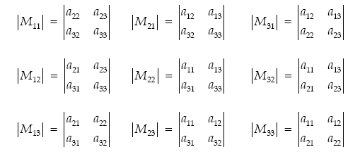
MINOR
Minor-minor dari Matrik A (ordo 3x3)

Slide 9

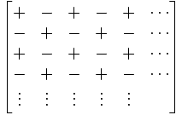
KOFAKTOR MATRIKS
Kofaktor dari baris ke-i dan kolom ke-j dituliskan dengan
Contoh :
Kofaktor dari elemen a23

Slide 10
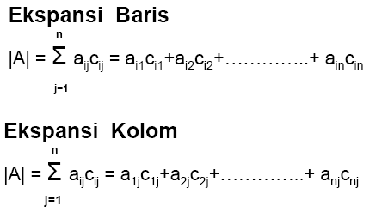
TEOREMA LAPLACE
Determinan dari suatu matriks sama dengan jumlah perkalian elemen-elemen dari sembarang baris atau kolom dengan kofaktor-kofaktornya

Slide 11
TEOREMA LAPLACE
Determinan dengan Ekspansi Kofaktor Pada Baris
Misalkan ada sebuah matriks A berordo 3x3
Determinan Matriks A dengan metode ekspansi kofaktor baris pertama
|A|

Slide 12
TEOREMA LAPLACE
Determinan Matriks A dengan metode ekspansi kofaktor baris kedua
|A|
Determinan Matriks A dengan metode ekspansi kofaktor baris ketiga
|A|

Slide 13
TEOREMA LAPLACE
Determinan dengan Ekspansi Kofaktor Pada Kolom
Misalkan ada sebuah matriks A berordo 3x3
Determinan Matriks A dengan metode ekspansi kofaktor kolom pertama
|A|

Slide 14
TEOREMA LAPLACE
Determinan Matriks A dengan metode ekspansi kofaktor kolom kedua
|A|
Determinan Matriks A dengan metode ekspansi kofaktor kolom ketiga
|A|

Slide 15
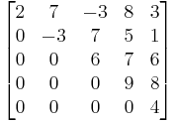
DET MATRIKS SEGITIGA
Jika A adalah matriks segitiga bujur sangkar berupa segitiga atas atau segitiga bawah maka nilai det(A) adalah hasil kali diagonal matriks tersebut
Contoh

